Slide 1
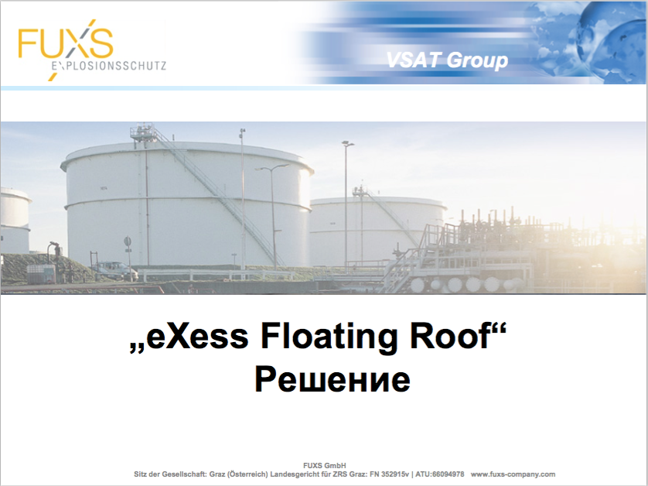
Инновационный продукт - «eXess®»

Slide 2

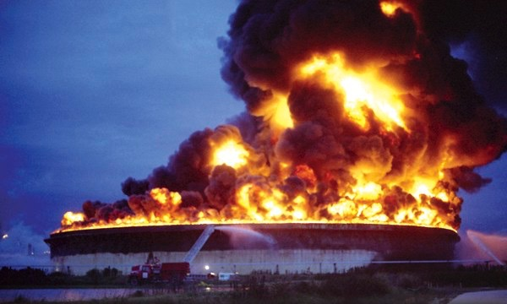
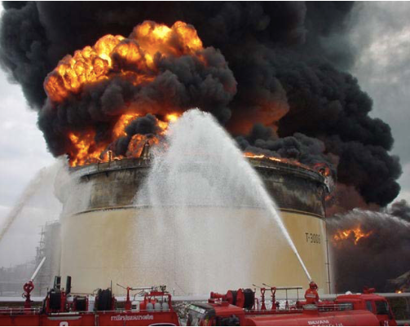
«eXess Floating Roof»
«eXess Floating Roof» - это первая и единственная в мире система предотвращения взрыва легковоспламеняющихся жидкостных и газовых сред, способная гасить горючие резервуары для хранения топлива за 3–6 минут

Slide 3
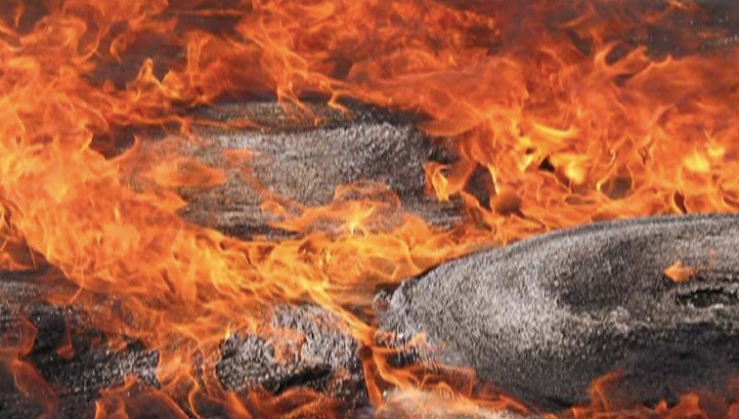
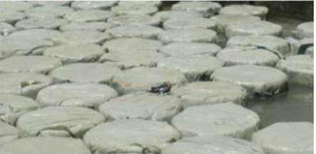
eXess позволяет подавлять взрыв
и любые сопутствующие самовозгорания за счет проведения и
рассеивания тепловой энергии.
Танк с плавающей крышей будет оснащен eXess рулонами (SFRR), которые покрывают около 80% плавающей крыши

Slide 4
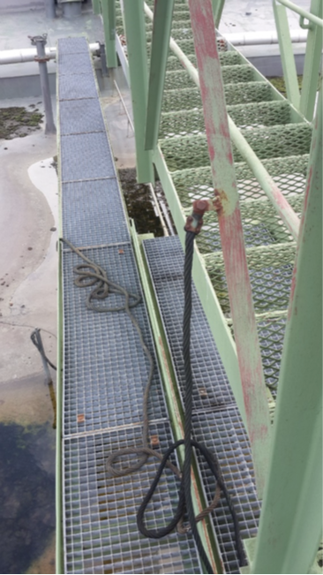
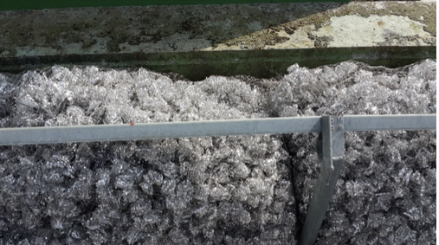
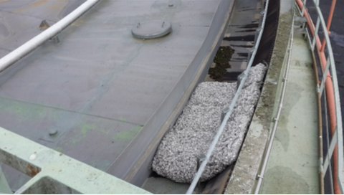
Частичная сборка в чувствительной области уплотнения края

Slide 5
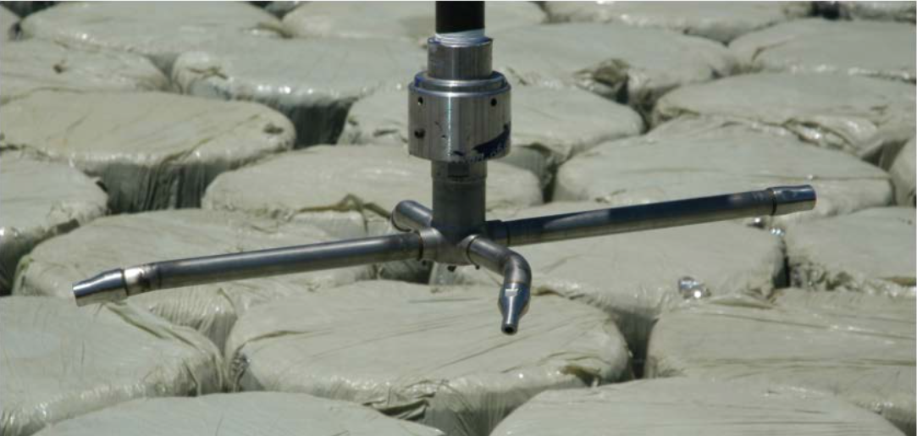
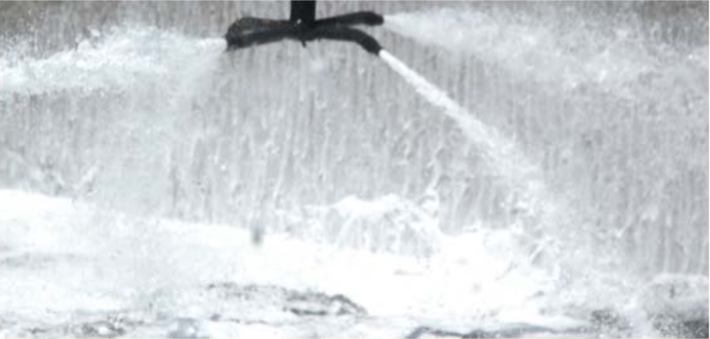
Плавающая крыша также может быть оснащена высокоскоростной системой распределения пены «One Seven»
Не оказывает вредного влияния на топливо ни eXess, ни его покрытие, ни инновационная пена, используемая для тушения пожара.
Является экологически чистым, время дренажа участка 15-20 минут, биологически разлагается в течение нескольких недель, срок хранения составляет 20 лет.

Slide 6

Выгодное решение eXess:
В среднем, резервуар диаметром 50 м и объемом 96 миллионов литров имеет рыночную стоимость около 64 миллионов евро!
Стоимость решения «eXess floating roof» и системы пожаротушения «One Seven» составляет около 1,4 миллиона евро.
Эта стоимость составляет 2,25% от стоимости полного бака. Танки такого размера заполняются обычно около 12 раз в год.
Исходя из этих расчетов, отношение процента к стоимости количества топлива составляет примерно 0,18% годовых.

Slide 7

Основные преимущества:
eXess очень быстро распределяет температуру внутри резервуара, предотвращает взрыв и гасит пламя
Вес очень низкий: 0,045 кг / литр, 10 кг/м^2
Объем замещения топлива очень низкий - 1,5-1,8%
eXess не нуждается ни в каких датчиках или дополнительных аксессуарах. Это работает, где это установлено
Не меняет химических и технических свойств газов и жидкостей.

Slide 8
^{• Химическая стабильность}
^{• Противодействие взрыву}
• Взрыв расширяющихся паров вскипающей жидкости
^{• Стрельба}
• Электромагнитная совместимость
^{• Краш-тест}
^{• Уменьшение испарений}
• Уменьшение роста бактерий и водорослей
• Уменьшение расплескиваний • Электростатика
• Контейнер для огнеопасных жидкостей
^{• Абразия}
^{• Авиабезопасность}
• Объединение технического надзора Австрии
• Химический институт Грацского университета • Институт безопасности транспортных средств Грацского технического университета
• Институт химических технологий органических веществ Грацского технического университета
• Лаборатория Dr. Hsieh, Тайвань
• Эксперт Ричард Сивек (Richard Siwek)
• Швейцарские федеральные лаборатории материаловедения и технологии (EMPA) в Дюбендорфе
• физико-технический институт в Брауншвейге (PTB), Германия
^{• Gexcon, Норвегия}
• Институт техники безопасности в IBEXU, Германия

Slide 9









Slide 10

Контакты:
FUXS GmbH
Франц Штульбахер
председатель
Exerzierplatzstrasse 85
8051 Graz AUSTRIA
Tел: +43 (0) 316 698778 10
Факс: +43 (0) 316 698778 3
fs@fuxs-company.com

